Slide 1
ФИКСИ лаборатория

Slide 2
Здравствуйте,
мои любознательные друзья!

Slide 3
Я знаю, что вы любите экспериментировать.
Поэтому уверен, что игра вам понравится!

Slide 4
Вы готовы?
Тогда ВПЕРЕД!

Slide 5
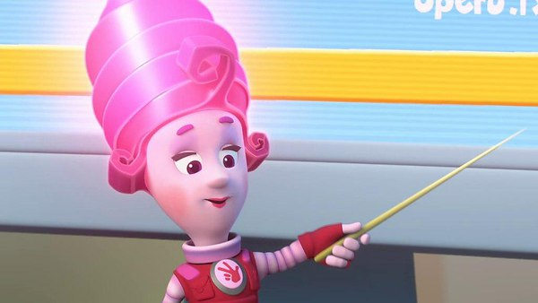
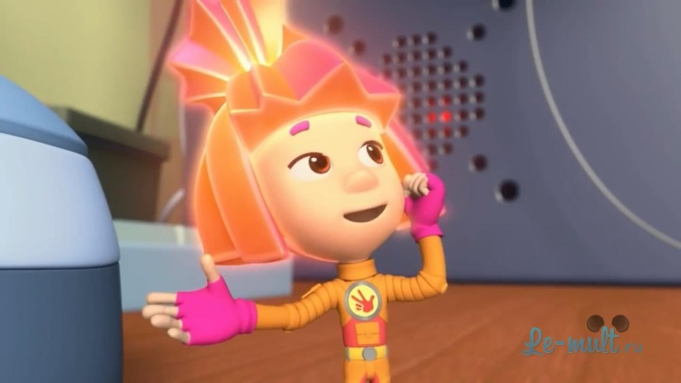
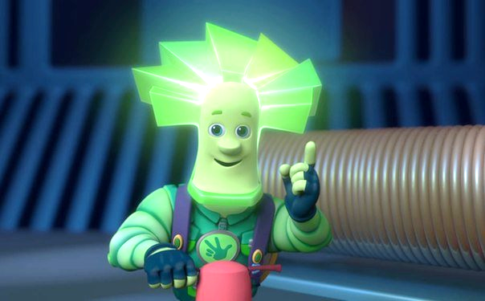
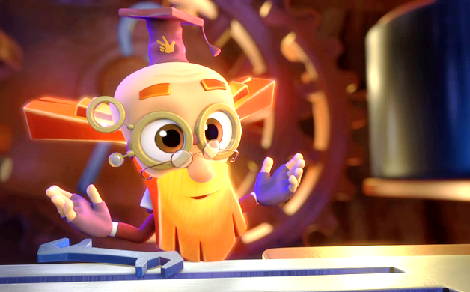
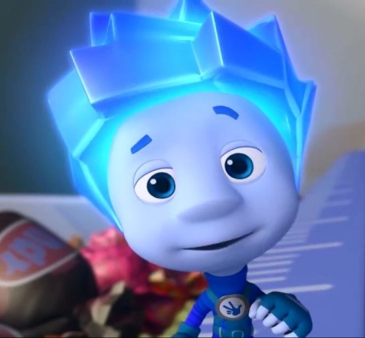
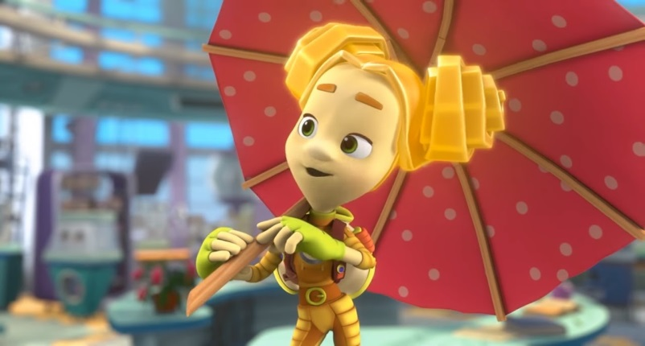

Slide 6
ПРАВДА ЛИ, ЧТО ВОЗДУХ ЕСТЬ ВЕЗДЕ?

Slide 7
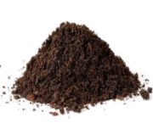
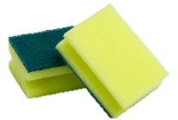
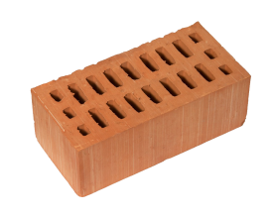
И в ЗЕМЛЕ?
И в ГУБКЕ?
И в ПУСТОМ СТАКАН?
И даже в КИРПИЧЕ?

Slide 8
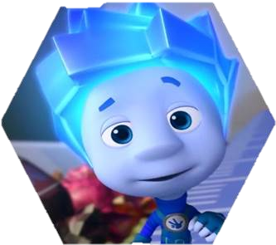
МОЛОДЦЫ!

Slide 10
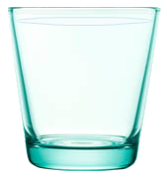
ДОСТАНЬТЕ ИЗ СТАКАНА С ВОДОЙ ПЛАСТИКОВУЮ КАРТОЧКУ
НО…
НЕ ОПУСКАЯ РУКУ В СТАКАН

Slide 11
МОЛОДЦЫ!

Slide 13
ВЫ УЖЕ ДОСТАЛИ КАРТОЧКИ ИЗ СТАКАНА
ТОГДА СОБЕРИТЕ ИЗ НИХ КАРТИНУ

Slide 14
МОЛОДЦЫ!

Slide 16
СУЩЕСТВУЕТ ЛИ ЖИДКОСТЬ, ПО КОТОРОЙ МОЖНО ХОДИТЬ, БЕГАТЬ И ТАНЦЕВАТЬ

Slide 17
МОЛОДЦЫ!

Slide 19
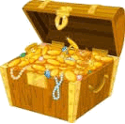
ПОИГРАЕМ В КЛАДОИСКАТЕЛЕЙ?

Slide 20
В ТАРЕЛОЧКАХ С КРУПОЙ СПРЯТАНЫ МОНЕТЫ

Slide 21
ДОСТАНЬТЕ ИХ
НО…
НЕ ОПУСКАЯ РУК
В КРУПУ

Slide 22
МОЛОДЦЫ!

Slide 24
ВЫ ЛЮБИТЕ ИГРАТЬ С МЫЛЬНЫМИ ПУЗЫРЯМИ?

Slide 25
ТОГДА ПОПРОБУЙТЕ ПОЙМАТЬ МЫЛЬНЫЙ ПУЗЫРЬ
НА ЛАДОШКУ

Slide 26
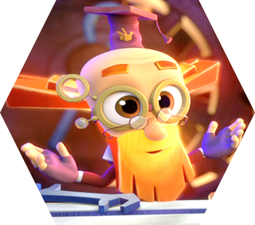
МОЛОДЦЫ!

Slide 27
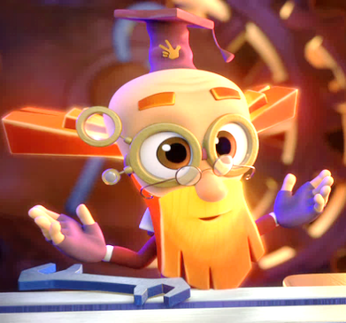
УРА-А-А!
Вы собрали все магниты!

Slide 28
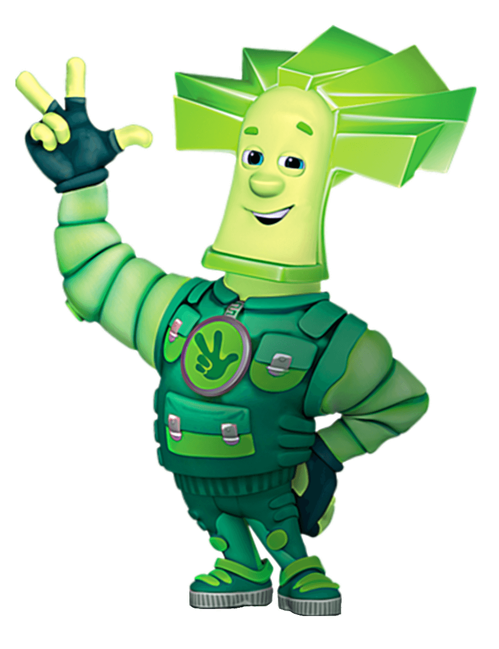
А вот и …
СЮРПРИЗ!

Slide 29
До новых встреч!

